Slide 1


Slide 2

Program ÉTA
Výzkum & umění & technologie
Marcel Kraus
TECHNOLOGICKÁ AGENTURA ČR
13/2/2020
KREATIVNÍ EVROPA
SEMINÁŘ KULTURA, INOVACE A TECHNOLOGIE

Slide 3
Program ÉTA
MISE
Podpora čerpání inovačního potenciálu společenských, humanitních a uměleckých věd (SHUV) jakožto klíčových hráčů pro řešení společenských, ekonomických, technologických, kulturních nebo globalizačních výzev a příležitostí 21. století.

Slide 4
Program ÉTA
SHUV
Filosofové, sociologové, psychologové, pedagogové, historici, teologové, antropologové, jazykovědci, výtvarní umělci, herci, hudebníci, spisovatelé, designéři, architekti, urbanisté, tvůrci PC her, filmaři, mediální experti, ekonomové, politologové, právníci
a další
+ vítaná interdisciplinární spolupráce
Programátoři, technici, informatici, inženýři, projektanti, matematici, biologové, lékaři, přírodovědci, environmentalisté, geografové
a další
LIDÉ

Slide 5
Program ÉTA
PODPOŘENÉ
PROJEKTY
PROJEKTY
UMĚNÍ
&
TECHNOLOGIE

Slide 6

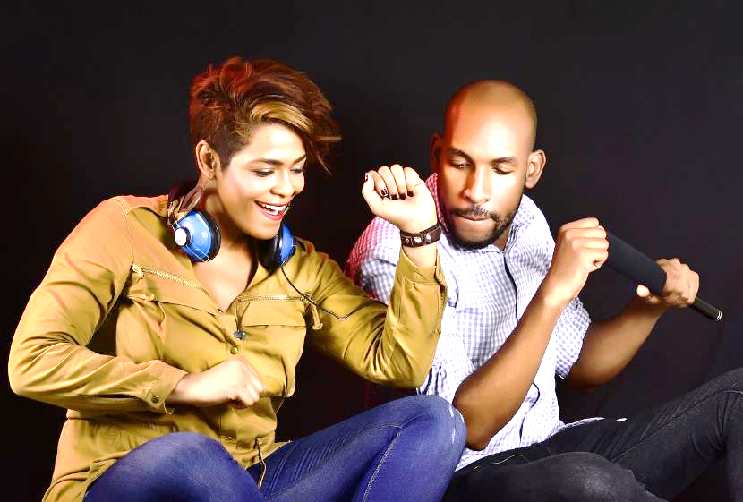
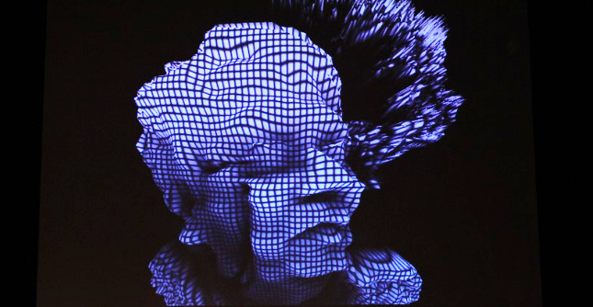
Umělecký výzkum & Big data
Hudbební diagnostika & IT
Media Art Live Archive
Decentralizovaný sběr, analýza, vizualizace a interpretace rozsáhlých dat v umělecké praxi
Diagnostika hudebních kompetencí skrze IT aplikaci
Inteligentní rozhraní pro interaktivní zprostředkování kulturního dědictví
Fakulta výtvarných umění VUT Brno
Fakulta informačních technologií VUT Brno
Aplikace: FaVU VUT Brno
Náklady: 2,2 milionu CZK
Podpora: 1,9 milionu CZK
Výstupy: software, AV tvorba, konference, výstava, publikace
Pedagogická fakulta UPOL
Aplikace: 3x gymnázium, 1x konzervatoř
Náklady: 2,2 milionu CZK
Podpora: 1,8 milionu CZK
Výstupy: diagnostická baterie, internetový portál, publikace
Filosofická fakulta MUNI
Fakulta elektrotech. a kom. tech. VUT Brno
Aplikace: Dům umění města Brna + Centrum pro umění nových médií – Vasulka Kitchen Brno
Náklady: 2,2 milionu CZK
Podpora: 1,9 milionu CZK
Výstupy: software, AV tvorba, konference, výstava, publikace

Slide 7

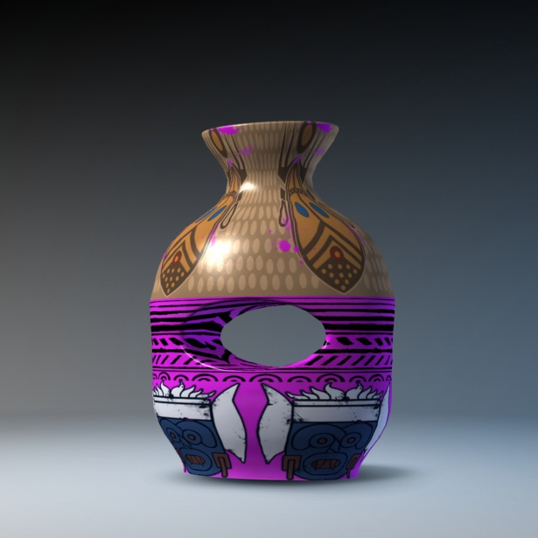
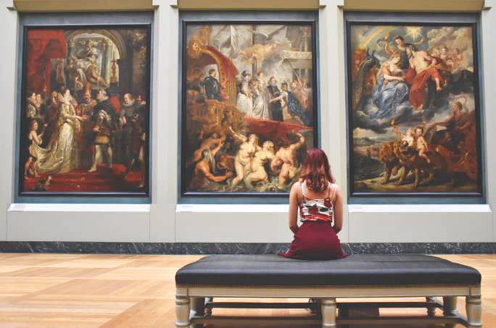
Hudba & Přenosové technologie
Muzeum & interaktivní 3D
Design & Chytrý nábytek
Distanční spolupráce v uměleckém vzdělávání s využitím moderních přenosových technologií
Využití digitálních modelů pro národní infrastrukturu paměťových institucí
Vývoj a realizace prototypu chytrého nábytku pro novou stálou expozici designu UPM v Praze
CESNET
Hudební fakulta AMU
Aplikace: AMU
Náklady: 6,4 milionu CZK
Podpora: 5,8 milionu CZK
Výstupy: prototyp, metodika, workshop, publikace
CESNET
MUSOFT.CZ s.r.o.
Muzeum hlavního města Prahy
Aplikace: Muzeum hlavního města Prahy
Náklady: 6,0 milionu CZK
Podpora: 5,1 milionu CZK
Výstupy: 2x software, 3x AV tvorba, publikace
Uměleckoprůmyslové museum v Praze
mmcité 1 a.s.
Aplikace: UPM
Náklady: 5,8 milionu CZK
Podpora: 3,7 milionu CZK
Výstupy: prototyp, výstava, AV tvorba, publikace

Slide 8
Program ÉTA
PŘEDBĚŽNÉ PARAMETRY 4. VS
VYHLÁŠENÍ PŘÍŠTÍ VS: začátek září 2020 po dobu 43 dnů
PŘEDMĚT PODPORY
Výzkum a vývoj dle Frascati man.
INTENZITA
PODPORY
80 % na projekt
MAX. VÝŠE
PODPORY
Nestanovena
UCHAZEČI
Výzkumné organizace
Podniky
Územní s. celky
DOBA ŘEŠENÍ
min. 12 M
max. 33 M
NÁKLADY
Osobní náklady
Subdodávky
Přímé náklady
Režie

Slide 9
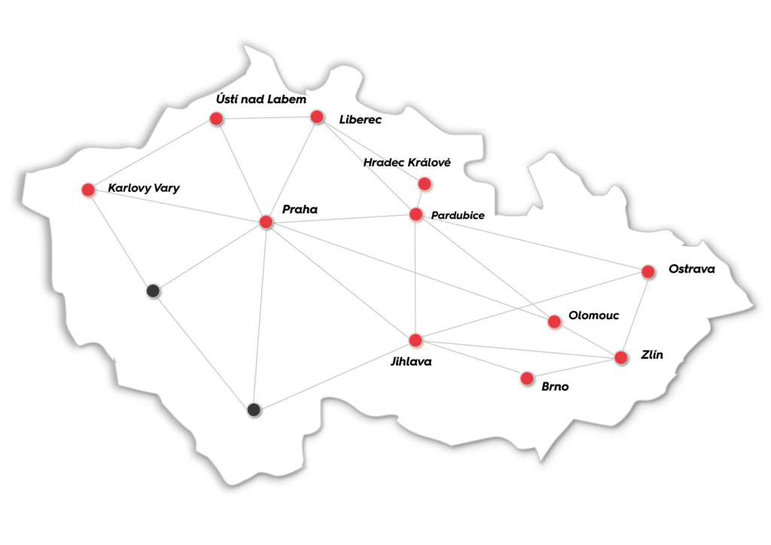
Program ÉTA
PORADENSTVÍ
Ladislav Mlčák | Praha a Střední Čechy | Praha-rkm@tacr.cz
Milly Kuželková | Ústecký kraj Karlovarský kraj | Usti-rkm@tacr.cz
Martin Skalník | Liberecký kraj | liberec-rkm@tacr.cz
Ondřej Tušl | Pardubický kraj Královéhradecký kraj | pardubice-rkm@tacr.cz
Petr Kukla | Kraj Vysočina | jihlava-rkm@tacr.cz
Dagmar Kudová | Jihomoravský kraj | brno-rkm@tacr.cz
Eva Šviráková | Zlínský kraj Olomoucký kraj | zlin-rkm@tacr.cz
Filip Chlebiš | Moravskoslezský kraj | ostrava-rkm@tacr.cz
PARAMETRY

Slide 10

www.tacr.cz

